Slide 1
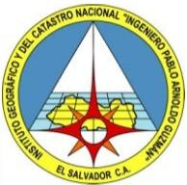
19th Meeting of the Meso America – Caribbean Sea Hydrographic Commission
INSTITUTO GEOGRÁFICO Y DEL CATASTRO NACIONAL DE EL SALVADOR
MIEMBRO ASOCIADO

Slide 2
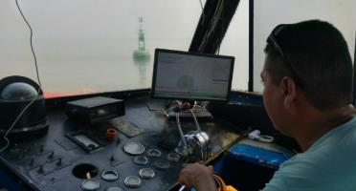
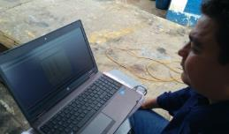
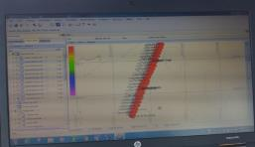
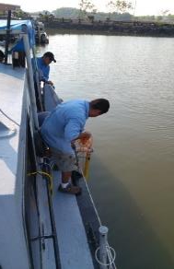
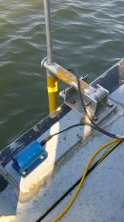
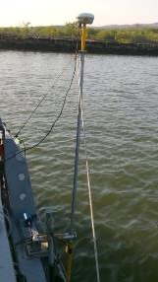
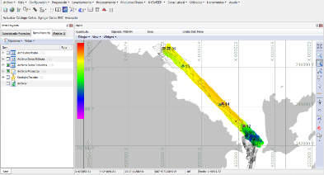
Levantamiento Batimetrico
Levantamiento batimétrico comprendiendo el Canal Externo de acceso y Dársena de maniobra del Puerto, el cual posee una extensión de 23.5 kilómetros. Procesamiento de datos Hypack-2016: 207 líneas = 477.2 kms. 8,086 valores de profundidad.

Slide 3
Levantamientos Batimetricos
RESULTADOS: 2 Hojas Hidrográficas 1:15 000. Profundidades a cada 25 metros, reflejando contornos a cada 1 metro y ayudas a la navegación existentes sobre el canal.

Slide 4
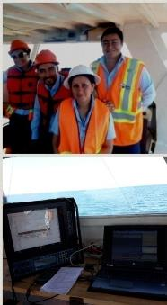
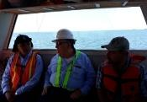
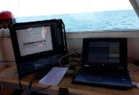
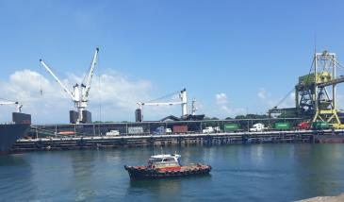
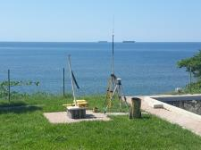
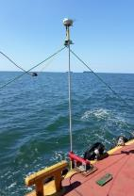
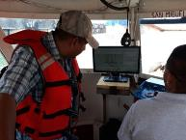
Levantamiento Batimetrico
Levantamiento batimétrico comprendiendo Dársena Operativa del Puerto de Acajutla, en proceso de ejecución, para este proyecto de ha planificando 33 líneas longitudinales espaciadas a cada 25 metros y 6 transversales espaciadas a 250 metros haciendo un total de 23.77 km. Lineales por medir.
Dentro del puerto y en sus proximidades existen 18 ayudas a la navegación que se confirmaran en el periodo del proyecto.

Slide 5
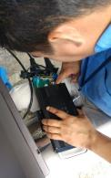
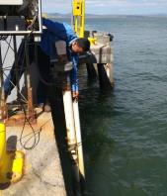
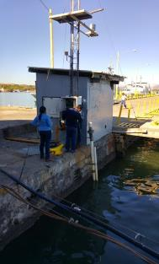
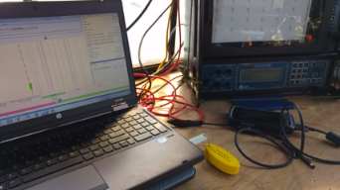
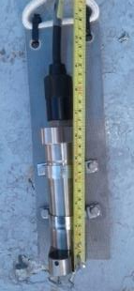
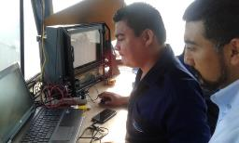
Equipo y su instalacion
Ecosonda (Odom MKIII), Laptop HP (i5 4G Ram), Llave Hypack-2016, GPS (Base y Rover), Sensor de movimiento (Thinksensor), Perfilador de sonido en el agua (Teledyne), Mareógrafo temporal (Valeport 740),Generador eléctrico SUA4500, monitor y complementos.
2019
ADQUISICION DE EQUIPO Y SOFTWARE

Slide 6
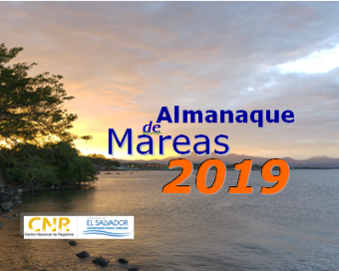
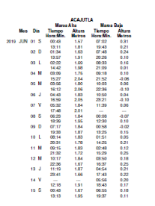
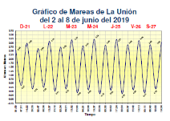
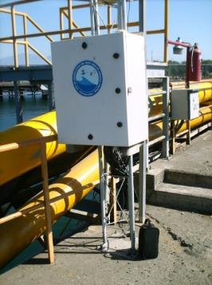
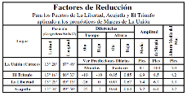
Publicacion Almanaque de Mareas
Calculo de los pronósticos para el puerto de Acajutla, La Libertad y La Unión.
Se mantiene observación constante de la marea, a través de un mareógrafo (Sea Level) Bartex 4100, ubicado en el Puerto de La Unión.

Slide 7
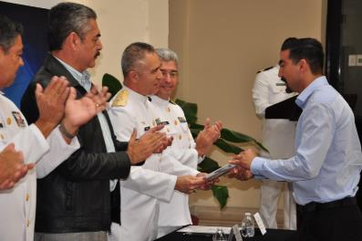
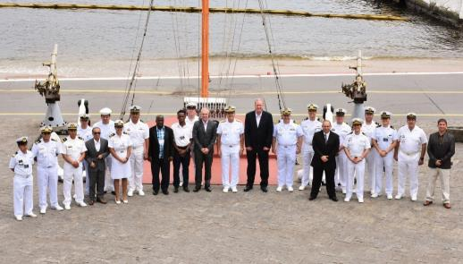
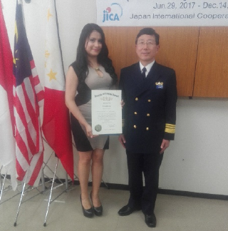
Capacitaciones
Recibidas:
Especialidad en Hidrografía y Cartografía, becado por 1 año en el Instituto Oceanográfico del Golfo y Mar Caribe en la Ciudad de Veracruz México. (2017). Bajo el Fortalecimiento de Capacidades Hidrográficas de Mesoamérica y Caribe (FOCAHIMECA)
Hidrografía para Cartografía y manejo de Desastres, Acreditación Internacional Categoría B, realizado en la Ciudad de Tokio, Japón. (2017)
Maritime Safety Information, realizado en Niteroi en Rio de Janeiro, Brasil. (2018).
4. Taller Procesamiento de Datos Multihaz a realizarse en diciembre de 2018 en Cartagena de Indias, Colombia.

Slide 8
Capacitaciones
Necesarias:
Acreditación de Hidrógrafo Categoria A
Cartógrafo Náutico Categoria B
Soporte Técnico
Cursos de entrenamientos o Talleres
Cooperación Internacional (convenios, proyectos, intercambios etc.)
Participación en las mesas de trabajo del Comité Técnico de la Política del Mar y La Costa, (marco legal) en Secretaria Técnica de Planificación . www.secretariatecnica.gob.sv

Slide 9
Retos y obstaculos
Retos:
Seguir promoviendo que el País se adhiera a la OHI. (2019)
Recuperar la Capacidad plena no solo de hacer hidrografía sino actualizar la
Cartografía Náutica de todo nuestro mar territorial.
Trabajo en equipo con las demás instituciones de nuestro país, según necesidades.
Comunicación y Compromiso
Obstáculos:
Personal no Certificado
No se cuenta con una Comisión Hidrográfica
No se cuenta con estudios universitarios

Slide 10
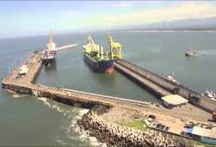
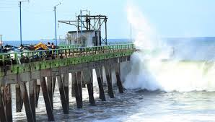
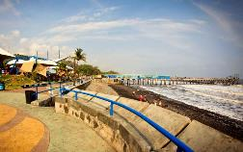
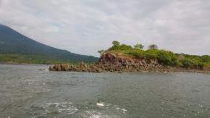
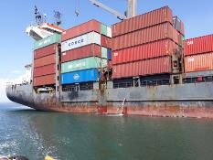
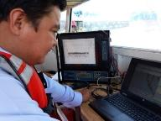
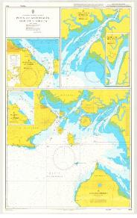
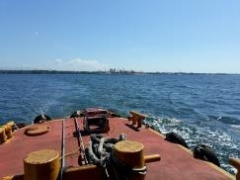
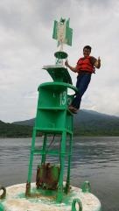
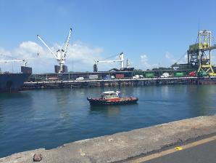
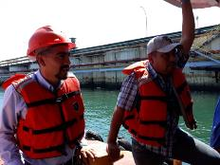
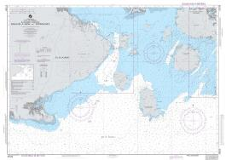
EL SALVADOR
MUCHAS GRACIAS THANK YOU

